Slide 1
Sıralama Algoritmalarının Paralel Çalıştırılması
Dr. Cengiz Güngör

Slide 2
Sıralama Algoritmaları
Verilen bir sayı listesinin artan veya azalan sıralı hale getirilmesidir.
Uygulamalar için numaraları sıralamak, peş peşe gelen işlemlerin daha etkili olmasını sağlamak için önemlidir.

Slide 3

Paralel Programlama Kullanılarak Elde Edilecek Potansiyel Zaman Karmaşıklığı
Seri algoritmalar O(nlogn) zaman karmaşıklığına ulaşabilmekteler.
  Numaraların çeşitli özelliklerinden bu O(n)' e inebiliyor.
Eğer n işlemci varsa bu seri algoritmaları kullanarak elde edilebilecek en iyi paralel zaman karmaşıklığı:
Bu sonuç elde edilir fakat pratikte bir gizli sabit maliyet vardır ki o da oldukça yüksektir.
Niye daha iyi olmuyor ki?

Slide 4
Genel Notlar
Sıralama deyince numaraların liste içinde bir yerden bir yere hareket etmesi gerekir.
Dolayısıyla burada inceleyeceğimiz paralel algoritmalar sayıları mesajlaşma ile hareket ettireceklerdir.
Bir de, paralel zaman karmaşıklığı hesabında tüm süreçlerin eş zamanlı çalıştığını varsayarız.
  Kitabınızda bu konuda çok daha fazla bilgi bulabilirsiniz.

Slide 5
Karşılaştırmalı Sıralama Algoritmaları
“Karşılaştır, yer değiştir” - Klasik sıralama algoritmalarıdır.
İki sayı var ve birisi büyükse yer değiştirme olur.
if (A > B) {
temp = A;
A = B;
B = temp;
}

Slide 6
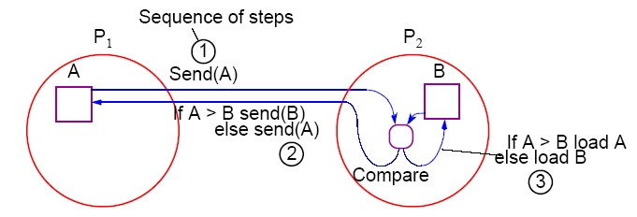
Mesaj-Geçmeli Karşılaştır ve Değiştir
Sürüm 1:
  P₁ A verisini karşılaştırsın diye P₂ 'ye yollar.
  Eğer A>B ise P₂ B verisini P₁ 'e yollar, A'yı tutar, tersi ise A'yı geri yollar B'yi tutar:
Hangisi büyükse onu tutar :
Hangisi küçükse onu yollar.
Karşılaştır

Slide 7
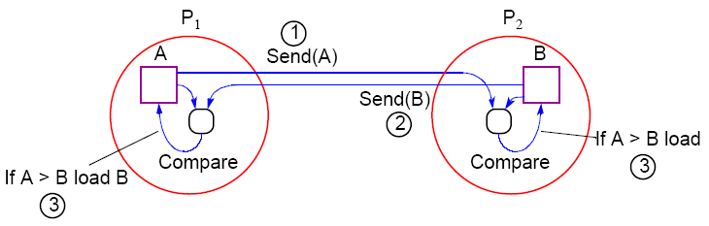
Alternatif
Sürüm 2:
  P₁ A verisini, P₂ ise B verisini yollar.
  P₁ küçük olanı tutar diğerini atar.
  P₂ büyük olanı tutar diğerini atar:
Hangisi
büyükse
onu tutar.
Hangisi
küçükse
onu tutar.
Karşılaştır
Karşılaştır

Slide 8
Önemli Bir Not
Şimdiye dek eğer A > B ise her iki işlemcinin de aynı mantıksal (ing: Boolean) cevabı vereceğini varsaydık.
Oysa ki farklı işletim sistemlerinde (16bit'te tamsayı bugünkü gibi değildi, peki noktalı sayılar nasıldı?) A ve B 'nin virgülden sonra farklı duyarlıkta olması durumunda farklı cevaplar dönebilir.
  Yada benzer bir sebeple, fark olabilir.
Böyle bir durumda bir tarafta A büyük, diğer tarafta B büyükse performans artar! Çünkü veri alışverişi düşer.

Slide 9
Verileri Dağıtma
Sayıları gruplara ayırmamız gerekecek:
  p işlemci ve n sayı vardır.
  n/p sayı her işlemcide tutulmalıdır.
Tüm paralel sıralama algoritmalarında işlemci sayısı p genellikle, sayı adedi olan
n 'den çok daha küçüktür.

Slide 10
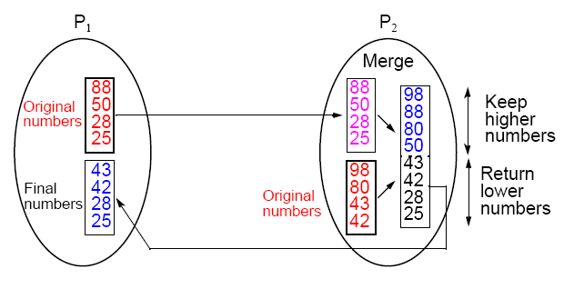
Verileri Dağıtma – Sürüm 1
p işlemci ve n sayı, her bir işlemcide n/p sayı olsun:
MergeSort
Yüksek
sayıları
tutar.
Orijinal
sayılar
Düşük
sayıları
yollar.
Sonuç
sayılar
Orijinal
sayılar

Slide 11
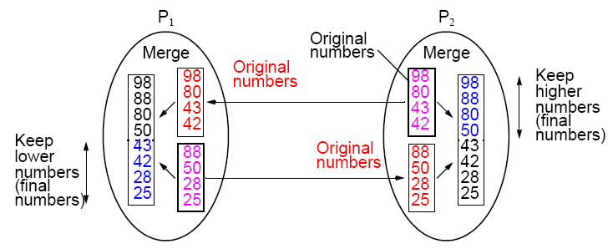
Verileri Dağıtma – Sürüm 2
Orijinal
sayılar
Orijinal
sayılar
Yüksek
sayıları
tutar. (sonuç)
Düşük
sayıları
tutar. (sonuç)
Orijinal
sayılar

Slide 12
Bildiğimiz Seri Sıralama Algoritmalarını Paralelleştirmek

Slide 13
Baloncuk Sıralama
(Bubble-Sort)

Slide 14
Bubble Sort
Önce, sağımdaki komşu ile elimdeki sayıyı karşılaştırırım, elimdeki büyükse yer değiştiririm, değilse değişiklik olmaz ve komşum da aynı işi yapar. Listenin başından sonuna dek böyle sürer.
Sonuçta en büyük sayı en sona doğru kayar ve yerleşir. Aralarda henüz düzelme olmaz.
Tekrar baştan, ama bu sefer n-1 eleman için yaparım.
Toplamda
n + (n-1) + (n-2) + . . . + 2 + 1
işlem gerekir.

Slide 15
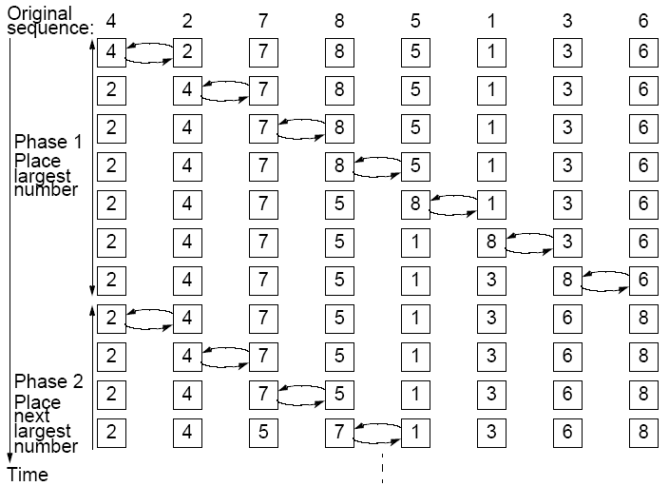
Orijinal
sayılar
İlk döngü sonunda en büyük sonda
Bir sonraki döngü sonunda ikinci en büyük sonda
Zaman

Slide 16

Zaman Karmaşıklığı
Karşılaştırma ve maksimum yer değiştirme adedi:
Zaman karmaşıklığı O(n²). Kötü bir algoritmadır ama paralelleştirilebilir.

Slide 17
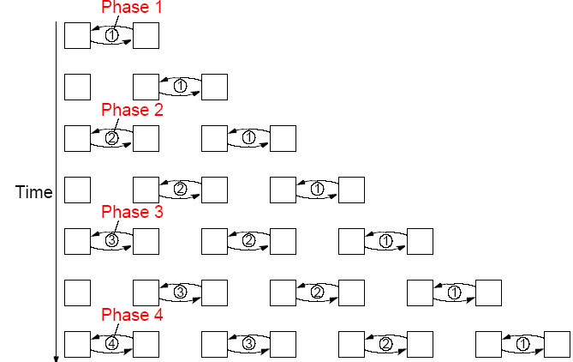
Paralel Bubble-Sort
Bir önceki yer değişimlerin önüne geçemeyeceğimizden yinelemeler bir önceki bittiğinde başlayabilir:
1. Döngü
2. Döngü
Zaman
3. Döngü
4. Döngü

Slide 18
Tek-Çift Sıralama
(ing:Odd-Even (Transposition) Sort)
Bir bubble-sort türevidir.
Tek ve çift fazı (veya döngüsü) olarak iki aşamalıdır.
Çift fazı: Çift-numaralı işlemciler sağ komşusu ile sayı değişimi yaparlar.
Tek fazı: Tek-numaralı işlemciler sağ komşusu ile sayı değişimi yaparlar.

Slide 19
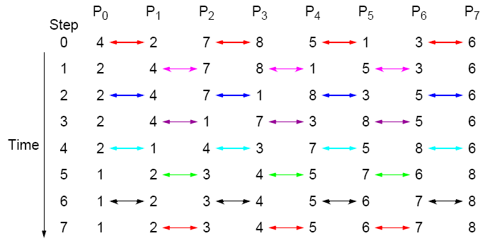
Sekiz Sayının Sıralanması
Adım
Zaman

Slide 20
Bir Soru…
Paralel zaman karmaşıklığı ne olur?
Cevap
  n işlemci ve n sayı varken O(n) olur.

Slide 21
Birleştirme Sıralaması
(Mergesort)

Slide 22
Mergesort
Böl ve yönet yaklaşımı kullanan klasik bir seri sıralama algoritmasıdır.
Sırasız numaralar elimizde bir çift kalana dek sürekli iki parçaya ayrılırlar.
Sonra bu numaralar iki sıralı sayı listesi oluşturacak şekilde birleştirilir.
Sıralı listeler önce dört sıralı sayı listesi, sonra sekiz sıralı sayı listesi olacak şekilde birleştirilir.
İşlemler tek bir sıralı liste olana dek birleştirilir.

Slide 23
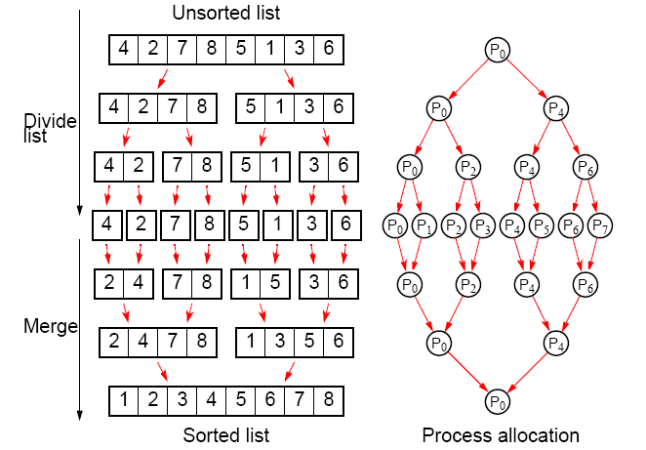
Mergesort'un Paralelleştirilmesi
İşlemcileri atamak için ağaç yapısı kullanılır:
Sırasız liste
Listeler
bölünür
Listeler
birleştirilir
Sıralı liste
İşlemci atamaları

Slide 24
Analiz
Paralel Olmayan
Seri zaman karmaşıklığı: O(nlogn) 'dir.
Paralel Hali
2 log n adım var, fakat her adım işlenen sayı adedine bağlı olarak birden çok temel işlem yürütür.
n işlemci ve n sayı için paralel kodun zaman karmaşıklığı O(n) olacak hale dönüşür.
  Detaylar için kitaba bakınız.

Slide 25
Quicksort

Slide 26
Quicksort
Sıralama deyince en çok tercih edilen seri sıralama algoritmasıdır. Zaman karmaşıklığı: O(nlogn) 'dir.
Öncelikle liste iki alt listeye bölünür.
Önce 'pivot' denilen bir sayı seçilir, bu sayı ile karşılaştırarak, ilk listede küçük sayılar, diğerinde büyük sayılar olacak şekilde sırasız yer değiştirilir.
'Pivot' liste içinden herhangi bir sayı olabilir, genellikle ilk sayı seçilse de rastgele seçmek iyidir.
İşlem sonunda 'pivot' iki listenin birinde kalır. Veya dışarıda tutulur, en son olması gereken yere konur.

Slide 27
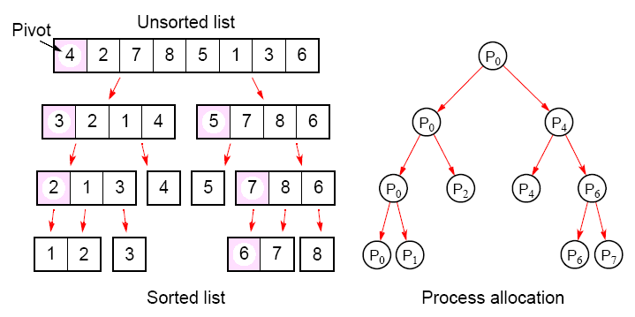
Quicksort'un Paralelleştirilmesi
İşlemcileri atamak için ağaç yapısı kullanılır:
Sırasız liste
Sıralı liste
İşlemci atamaları

Slide 28
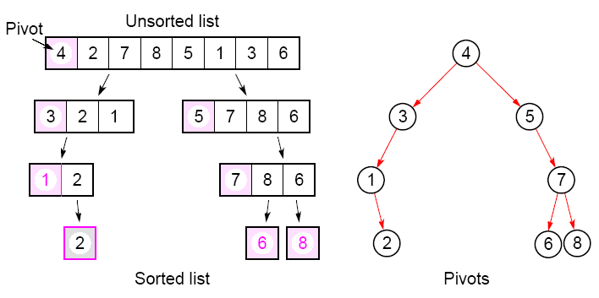
Quicksort'un Paralelleştirilmesi
Pivot'un bir işlemci tarafından tutulması:
Sırasız liste
Sıralı liste
Pivot'lar

Slide 29
Analiz
Tüm paralel ağaçların temel problemi – ilk bölme bir işlemci tarafından yapılır.
  Bu sorun önemli bir hız limiti oluşturur.
Quicksort ağacında genelde mükemmel dengede bir dağılım oluşur.
  İstisna durumlarda çok kötü ağaçlar olabilir.
'Pivot' seçimi dengeli dağılım ve hızlı işlemler için çok önemlidir.
Pivot'u rastgele seçin (algoritmalar dersinden)
  Randomized-Quicksort

Slide 30
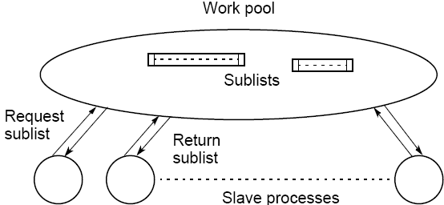
Quicksort'un Çalışma Havuzu Uygulaması
Öncesinde, çalışma havuzu sırasız listeyi tutar. İlk işçi listeyi ikiye böler. Bir parçası başka bir işçiye verilmek üzere havuza döndürülür, diğeri o işçide işlenir.
İş Havuzu
Alt Listeler
Alt liste
isteği
Alt liste
yollanması
İşçi Süreçler

Slide 31
Notlar
İşlemci etkinliği düşükse (boş kalanlar çoksa) ne Mergesort ne de Quicksort çok iyi paralelleştirilemezler.
  Analizi kitapta var.
Quicksort ağacı bazen çok dengesiz olabiliyor.
  Bu yüzden yük dengeleyici teknikleri denemelisiniz.
Devam slaytlarda bir Quicksort örneği var.
  Ancak bu kod Visual Studio ile çalışmaz.
    ‘task’ Visual Studio’nun son sürümünde dahi yok.
  Linux’ta GCC ile veya Windows’ta MinGW ile derlenmelidir.
  user> gcc -o qsort openmp_qsort.cpp -fopenmp

Slide 32
Paralel Quicksort (1/6)
#include <omp.h>
#include <stdio.h>
#include <stdlib.h>
#include <time.h>
#include <list>
using namespace std;
#define N 2000000 // Quicksort olmasa zor!
int A[N],B[N];
bool SortTest() {
for (int i = 1; i < N; i++)
if (A[i - 1] > A[i]) {
printf("Hata: %d > %d\n",A[i-1],A[i]);
return false;
}
return true;
}

Slide 33
Paralel Quicksort (2/6)
// Qucksort’un can damarı. Seçilen pivota göre parçalama.
int Partition(int min, int max) {
int tmp;
int x = A[max]; // max yerine Random olsa daha iyi
int i = min - 1;
for (int j = min; j <= max - 1; j++) {
if (A[j] <= x) {
i++;
tmp = A[i]; A[i] = A[j]; A[j] = tmp;
}
}
tmp = A[i + 1];
A[i + 1] = A[max];
A[max] = tmp;
return i + 1;
}

Slide 34
Paralel Fonksiyon (3/5)
// Parallel QuickSort
// task Visual Studio’nun OpenMP 2.5 sürümünde yok!
void ParallelQuickSort(int min, int max) {
if (min < max) {
int k = Partition(min, max);
#pragma omp task default(none) firstprivate(min, k)
{
ParallelQuickSort(min, k - 1);
}
#pragma omp task default(none) firstprivate(max, k)
{
ParallelQuickSort(k + 1, max);
}
} // if sonu
}

Slide 35
Seri Fonksiyon ve Main (3/6)
// Sari QuickSort
void SerialQuickSort(int min, int max) {
if (min < max) {
int k = Partition(min, max);
SerialQuickSort(min, k - 1);
SerialQuickSort(k + 1, max);
}
int main(void) {
int size, myid;
size = omp_get_num_procs();
// OpenMP sürüm 2015 ve üzeri gerekli.
printf("OpenMP (%d) Quicksort Sample\n", _OPENMP);
printf("Number of processors = %d\n", size);
printf("Size of array = %d\n", N);

Slide 36
Paralel Quicksort Main (4/6)
srand(time(NULL));
for (int i = 0; i < N; i++)
A[i] = B[i] = rand() % 1000;
// stime seri süreyi ölçer
double stime = omp_get_wtime();
SerialQuickSort(0, N - 1);
stime = omp_get_wtime() - stime;
printf("Sort is %s, Serial time = %10.8f",
(SortTest() ? "Ok":"Wrong"), stime);
// Paralel sıralama için diziyi eski haline getiririz.
for (int i = 0; i < N; i++)
A[i] = B[i];

Slide 37
Paralel Quicksort Main (6/6)
// ptime paralal süreyi ölçer
double ptime = omp_get_wtime();
#pragma omp parallel default(none)
{
#pragma omp single nowait
{
ParallelQuickSort(0, N - 1);
}
}
ptime = omp_get_wtime() - ptime;
printf("Sort is %s, Parallel time = %10.8f, Speedup = %10.8f ",
(SortTest() ? "Ok":"Wrong"), ptime, stime/ptime);
char ch = getchar();
return 0;
} // main sonu

Slide 38
Paralel Kod - Test
Seri quicksort ile karşılaştırmalı sonuç:
  OpenMP (201511) Quicksort Sample
  Number of processors = 8
  Size of array = 2000000
  Sort is Ok, Serial time = 5.12899995
  Sort is Ok, Parallel time = 1.66899991, Speedup = 3.07309780
Neden 8 kat veya daha fazla hızlanmadı?
  4 gerçek, 4 sanal işlemci olduğundan olabilir.
  Quicksort zaten hızlı olduğundan olabilir:
    İş paylaşımı adına yapılan seri kısımlar artmıştır…

Slide 39
OpenMP ile
Selection Sort

Slide 40
Selection Sort
Listenin sonundan başlayıp, i.inci eleman için i-1 (sol taraftaki) kendisinden büyük mü kontrolü yapılır.
Her seferinde bakılan listenin başına maksimum olan yerleşir.
İşlem bir sonraki adımda bir eksik yapılır.
Dolayısıyla n(n-1)/2 → O(n²) karmaşıklıktadır.

Slide 41
Selection Sort – Giriş (1/5)
#include <stdio.h>
#include <stdlib.h>
#include <omp.h>
#define MAX 50000
float a[MAX]; // Sıralanacak dizi
float b[MAX]; // Seri denemek için dizinin kopyası
float temp; // Swap için değişken
int i, j; // Döngü değişkenleri
double tseri; // Seri algoritma süresi
double tpara; // Paralel algoritma süresi
void main()
{
  // rand karıştırma parametre sabit sayı ise aynı sayıları dizer.
  srand(0);
  // Kaç thread mümkün
  int iCPU = omp_get_num_procs();

Slide 42
Selection Sort – Dizi Doldurma (2/5)
  for (i = 0; i < MAX; ++i)
  {
    // 0.000 dan 9.999'a dek rastgele sayılar.
    a[i] = (rand() % 10000) / 1000.0f;
    b[i] = a[i];
  }
  printf("%d islemci paralel calisiyor.\n",iCPU);
  printf("Paralel algoritmayi bekleyiniz.\n");
  tpara = omp_get_wtime();
  // Master ilk for döngüsünü yönetir
  for (i = 0; i < MAX; ++i)
  {
  float min = a[i];
  int index = i;

Slide 43
Selection Sort – Paralel Algoritma (3/5)
  // İç döngü paylaşılır.
  #pragma omp parallel for private(j)
  for (j = i+1; j < MAX; ++j)
  {
  if (a[j] < min)
  {
  #pragma omp critical
  { // Tekrar kontrol etmeliyiz değişmiş olabilir !
  if (a[j] < min)
  {
  min = a[j];
  index = j;
  }
  }
  }
  }
  temp = a[i];
  a[i] = a[index];
  a[index] = temp;
  }

Slide 44
Selection Sort – Kontrol (4/5)
  tpara = omp_get_wtime() - tpara;
  printf("Paralel olarak %5.2f sn surdu.\n", tpara);
  bool ok = true;
  for (j = 1; j <MAX; ++j)
  {
  if (a[j - 1] > a[j])
  {
  ok = false;
  break;
  }
  }
  if (ok)
  printf("Hersey normal !\n");
  else
  printf("Yanlis siraladi (%d):%6.3f > (%d):%6.3f !\n",
  j - 1, a[j - 1], j, a[j]);

Slide 45
Selection Sort – Seri Algoritma (5/5)
  printf("Seri algoritmayi bekleyiniz.\n");
  tseri = omp_get_wtime();
  for (i = 0; i < MAX; ++i)
  {
  float min = a[i];
  int index = i;
  for (j = i + 1; j < MAX; ++j)
  {
  if (a[j] < min)
  {
  min = a[j];
  index = j;
  }
  }
  temp = a[i];
  a[i] = a[index];
  a[index] = temp;
  }

Slide 46
Selection Sort – Son Satırlar ve Sonuç
  tseri = omp_get_wtime() - tseri;
  printf("Seri olarak %5.2f sn surdu.\n", tseri);
  printf("Hizlanma %5.2f bulundu.\n", tseri/tpara);
  printf("Bir tusa basin...");
  char c = getchar();
  } // End main
  4 islemci paralel calisiyor.
  Paralel algoritmayi bekleyiniz.
  Paralel olarak 1.17 sn surdu.
  Hersey normal !
  Seri algoritmayi bekleyiniz.
  Seri olarak 2.94 sn surdu.
  Hizlanma 2.52 bulundu.
  Bir tusa basin...

Slide 47
Batcher'in Paralel Sıralama Algoritmaları
http://en.wikipedia.org/wiki/Ken_Batcher

Slide 48
Batcher'in Paralel Sıralama Algoritmaları
Odd-even Mergesort
Bitonic Mergesort
Başlangıçta ağ anahtarlama için geliştirilen yöntemlerden türetilmiş.
Her ikisi de iyi dengelenmiş ve her ikisinde de n işlemci için paralel zaman karmaşıklığı O(log²n) 'dır.

Slide 49
Tek-Çift Birleştirmeli Sıralama
Odd-Even Mergesort

Slide 50
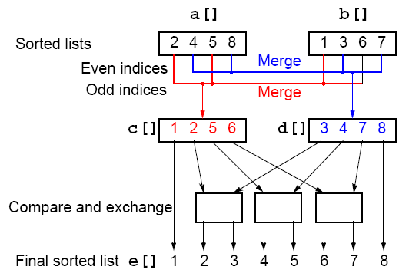
Odd-Even Mergesort
Yöntem yine mergesort mantığıyla iki sıralı listeyi alıp, bir sıralı liste elde eder.
Sıralı Listeler
Çift indeksliler
Tek indeksliler
Karşılaştır ve yer değiştir
Sonuç sıralı liste

Slide 51
Odd-Even Mergesort
Yöntemi öz-yineli olarak mergesort(n/2) çağrımı ile a₀ … a_{n/2-1} ve a_{n/2} …a_{n-1} alt listelerine uygularız.
Bir işlemci ile zaman karmaşıklığı
O(n (log n)²) iken n işlemci için paralel
O((log n)²) olur.
Daha fazla bilgi için:
http://www.iti.fh-flensburg.de/lang/algorithmen/sortieren/networks/oemen.htm

Slide 52
Artan-Azalan Sıralama
Bitonic Mergesort

Slide 53
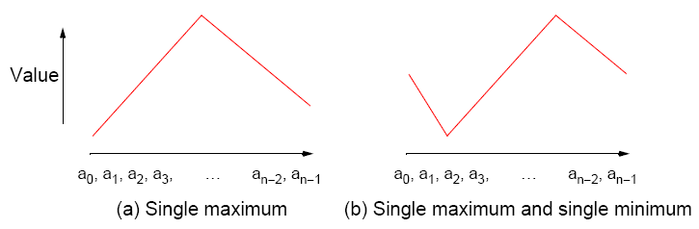
Bitonic Mergesort
'monotonic' artan sıralı sayılara verilen addır.
'bitonic seri' iki yapılıdır, bir kısmı artar diğer kısmı azalır:
a₀ < a₁ < a₂, a₃, …, a_{i-1} < a_{i} > a_{i+1}, …, a_{n-2} > a_{n-1}
Değer
(a) Tek maksimum
(a) Tek maksimum, tek minimum

Slide 54
Bitonic Serilerin Özellikleri
Eğer bitonic seri yapısında n sayımız varsa
a_{i} ile a_{i+n/2} aralığına karşılaştır-değiştir işlemi uygularsak, iki adet bitonic serimiz olur.
  i = 0 ile başlamak zorunda değiliz.
Bu iki serinin ilkinde ikincisindeki tüm sayılardan daha küçük olan bir yapı oluşur.

Slide 55
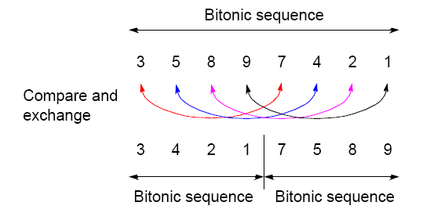
Bir Bitonic Seriden İki Bitonic Seri
Elde Etmek
Örneğin: Şu bitonic seri ile başlarsak :
3, 5, 8, 9, 7, 4, 2, 1
Bitonic Seri
Karşılaştır ve Değiştir
Tüm değerler diğerinden küçük.
Bitonic Seri
Bitonic Seri

Slide 56
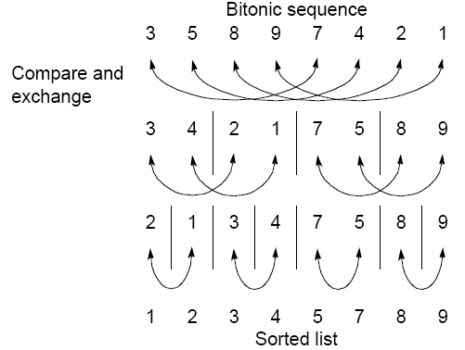
Bitonic Serinin Sıralanması
Verilen bir bitonic seride, öz-yineli karşılaştır-değiştir işlemi listeyi sıralar.
Bitonic Seri
Karşılaştır ve Değiştir
Sıralı Liste

Slide 57
Sıralama
Bir sırasız seriyi sıralamak için önce iki bitonic seri haline getirilir, önceki slayttaki işlemler uygulanır.
Karşılaştır-değiştir işlemleri, komşu olan artan ve azalan sayı çiftleri arasında uygulanır.
İşlemi tekrarladıkça, bitonic seriler giderek daha büyük formlara ulaşır.
Sonunda tek bir bitonic seri kalır, bu seri sıralı bir seri olur.

Slide 58
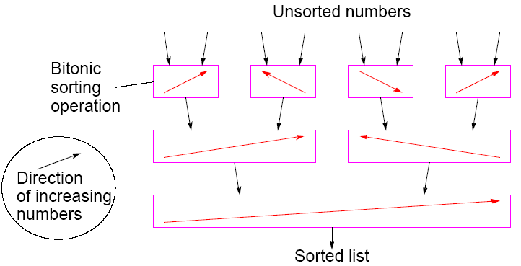
Bitonic Mergesort
Sırasız Numaralar
Bitonic
Sıralama
İşlemi
Sayıların
Artış
Yönü
Sıralı Numaralar

Slide 59
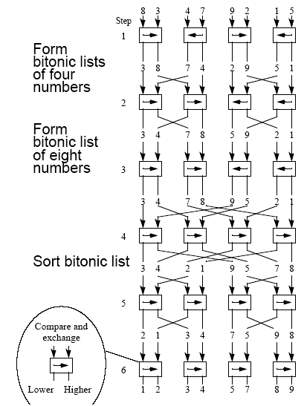
8 Sayıyla
Bitonic Mergesort
4 Sayılı
Bitonic
Listeler
8 Sayılı
Bitonic
Listeler
Bitonic
Liste Sıralama
Karşılaştır
ve Değiştir
Küçük Büyük

Slide 60
Fazlar
8 sayı için üç faza bölünen 6 adım vardır:
  Faz 1 (Adım 1)
  Sayıların karşılaştırma değiştirme işlemi artan ve azalan 4'lü bitonic seriler oluşturur.
  Faz 2 (Adım 2/3)
  Her 4'lü bitonic seri (farklı yönlerdeki) sıralanır ve 8'li bitonic seride birleştirilir.
  Faz 3 (Adım 4/5/6)
  8'li bitonic seri sıralanır.

Slide 61

Adım Sayısı
Genelde n = 2^{k} ise her biri 1, 2, 3, …, k adım olan k faz vardır. Adım sayısı her seferinde bir artar. Bu durumda adım sayısı:
Adımlar =

Slide 62
Hangisini Seçmeli?
n işlemci kullanıldığında zaman karmaşıklığı:
  Odd-even transposition sort - O(n)
  Paralel mergesort - O(n) fakat dengesiz işlemci yükü ve iletişim var.
  Paralel quicksort - O(n) fakat dengesiz işlemci yükü ve iletişim var, bu yüzden O(n²) 'de olabiliyor.
  Odd-even Mergesort ve Bitonic Mergesort O(log²n)
Bu sebeple bitonic mergesort paralel sıralama için çok tercih ediliyor.
  O(log²n) << O(n) : 65536 sayı için 16² = 256.

Slide 63
Özel Ağlarda Sıralama

Slide 64
Özel Ağlarda Sıralama
Bu algoritmalar paralel bilgisayarların iç bağlantı ağının (interconnection network) avantajlarından yararlanırlar.
Paralel bilgisayarların üzerine kurulduğu iki özel ağ yapısı burada çok önemlidir:
    Izgara (Mesh)
    Hiper-küp (Hypercube)
Günümüzde bu yapılar kullanıcılardan gizlendiği için daha az öneme sahiptir.
MPI'ın ızgara üzerinde algoritmalar kullandıran hazır özellikleri vardır.
Altyapısı aynı olmasa da bir ızgara veya hiper-küp algoritmasını her zaman kullanabilirsiniz.

Slide 65
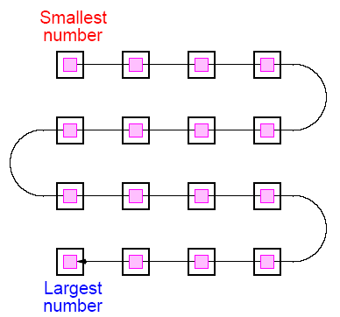
Izgara – 2 Boyutlu Sıralama
Izgara üzerinde sıralı sayılar dizisi satırlar üzerinde aşağıdaki gibi bir sağa bir sola dizilir:
En küçük sayı
En büyük sayı

Slide 66
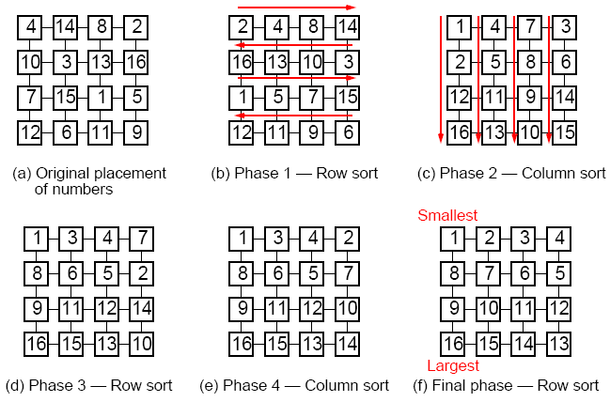
Shearsort
Tüm liste sıralanana dek satırlar, ardından sütunlar sıralanır. Satır sıralaması bir sağa, bir sola, sütunlar yukarıdan aşağıya dizilidir:
(a) Orijinalde sırasız (b) Faz-1: Satır sıralama (c) Faz-2: Sütun sıralama
dizilimlidir.
En küçük sayı
En büyük sayı
(d) Faz-3: Satır sıralama (e) Faz-4: Sütun sıralama (f) Son Faz: Satır sıralama

Slide 67


Shearsort Zaman Karmaşıklığı
boyutlarında bir ızgarada n sayı bulunur ve sayıları sıralamak için:
adım gereklidir

Slide 68
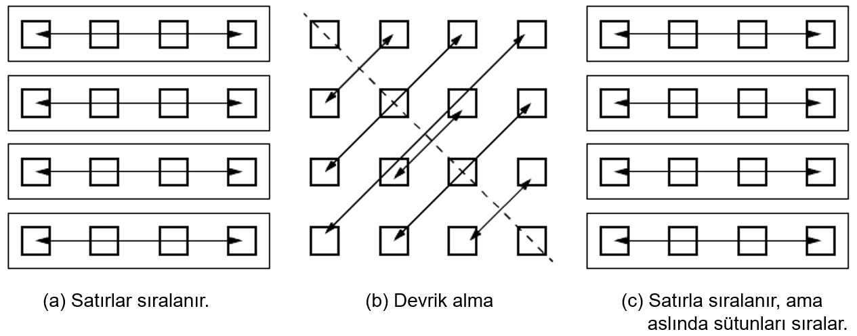

Devrik Alma Uygulaması
Devrik her sütundaki elemanların bir satıra yerleşmesini sağlar.
Böylece shearsort sadece satırlarda yapılabilir.
Devrik alma işlemi mesajlaşma demek, yani O(n) ama bir all-to-all mesajlaşma ile bu düşürülebilir.

Slide 69
Rank Sort
Basit bir sıralama algoritmasıdır.
Seri hali zaman karmaşıklığı olarak O(nlogn)'i yakalayamaz, ama kolayca paralelleştirilir.
Paralel hali O(logn) 'i yakalayacak şekilde algoritma üzerine yoğunlaşalım.

Slide 70
Rank Sort
Seçilen bir numaradan küçük sayıların adedi bulunur. Bu sayı bize seçilen sayının sıralı listede pozisyonunu verir. Bu sayı “rank” değeridir.
İlk sayı a[0] tüm diğer sayılarla karşılaştırılır. Bundan küçük olanların sayısı indeks (x) olarak kaydedilir.
Bu indeks sıralı listedeki pozisyondur. Sıralı liste
b[0] … b[n-1] içerisine b[x] pozisyonuna a[0] yazılır.
Diğer sayılar için aynı işlem tekrarlanır.
Sonuçta işlem karmaşıklığı O(n²) 'dir.
  Böyle algoritma mı olur kardeşim? de diyebilirsiniz.

Slide 71
Seri Algoritma
for (i = 0; i < n; i++) { /* her sayı için */
x = 0;
for (j = 0; j < n; j++) /* küçük olan sayıların adedi */
if (a[i] > a[j]) x++;
b[x] = a[i]; /* sıralı listeye ekle */
}
Sayılar tekrar ederse ne olacak?
O zaman bu kod çalışmaz ki!
Onu da kolayca halledebiliriz. (Nasıl?)

Slide 72
n İşlemcili Paralel Kod
Her sayıya bir işlemci atanabilse, işlemciler paralel çalışır ve sonuç indeksler O(n) adımda bulunur.
Önceki kodda forall kullanırsak:
forall (i = 0; i < n; i++) { /* her sayı için */
x = 0;
for (j = 0; j < n; j++) /* küçük olan sayıların adedi */
if (a[i] > a[j]) x++;
b[x] = a[i]; /* sıralı listeye ekle */
}
OpenMP'de kolayca uygulanır.
Daha çok işlemci olsa süre azalır mıydı?
  Devam slaytta →

Slide 73
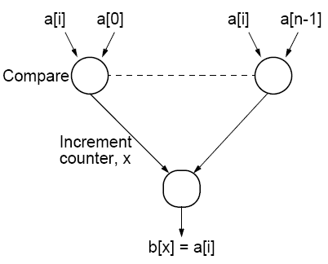
n² İşlemci Kullanılırsa
Bir sayı diğer
sayılarla paralel
karşılaştırılır.
n - 1 işlemci
'rank’
hesaplamak
için çalışır.
n sayı için
(n - 1)n
işlemci gerekli
olur
(n² işlemci).
Zaman karmaşıklığı O(n) olur.
Karşılaştır
x sayısını arttır.

Slide 74
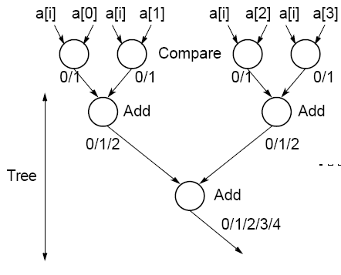
İşlem Sayısını Düşürmek
Ağaç yapısı sayım adımlarını azaltır:
n² işlemci ile
O(logn)
süre alır.
İşlemci
kullanımı
biraz kötü
Karşılaştır
Ekle
Ekle
Ağaç
Ekle

Slide 75
Rank Sort Sonuç
Her sayı izole olarak ele alınırsa kolaylaşır.
Rank sort sıralama süreleri:
O(n) : n işlemci ile
veya
O(logn) : n² işlemci ile
Pratikte n² işlemci pek gerçekçi değil.
Teorikte ise zaman karmaşıklığı O(1)'e kadar inebilir.
  Sayaç artışları da paralelleştirilirse (PRAM'ler konusuna bakınız) her şey paralelleştirilmiş olur.

Slide 76
Diğer Sıralama Algoritmaları

Slide 77
Diğer Sıralama Algoritmaları
Konuya seri algoritmaların zaman karmaşıklığının en az O(nlogn) olduğunu söyleyerek başlamıştık.
Sonra da karşılaştırmalı en iyi paralel sıralama algoritmasının n işlemci ile O(logn) süre aldığını (veya p işlemci ile O(nlogn/p) ) bulduk.
Yalnız seri sıralama algoritmaları, sayıların özelliğine göre (örneğin: sadece belli bir aralıktaki tamsayılar) bazen O(nlogn) 'den daha kısa sürer.
Bu algoritmalar paralelleştirilmeye oldukça uygundur.

Slide 78
Sayma Sıralaması
(ing: Counting Sort)
Örneğin hepsi 1000'den küçük tamsayılardan oluşan bir listeyi sıralamak için, rank sort algoritmasını düzenleyip çalışma zamanını O(n²) 'den O(n) 'e iner.
Bu metot "Counting Sort" diye bilinir.
a[ ] : sırasız listedir.
b[ ] : sıralanmış halidir.
c[ ] : algoritmanın ek olarak kullandığı
pozisyonları tutan dizidir.

Slide 79
Adım-1
c[ ] dizisini sıralanacak sayıların histogramını, yani her sayının kaç kez geçtiğini tutmasını istiyoruz. Bu işlemin süresi O(m) 'dir:
for (i = 1; i <= m; i++)
c[i] = 0;
for (i = 1; i <= n; i++)
c[a[i]]++;
Örneğimizde
m=1000

Slide 80
Adım-2
c[ ] 'yi kümülatif toplamlar haline çevirirsek her sayıdan küçük olan sayı adedi ortaya çıkar.
Yani:
  x₀,
  x₀ + x₁,
  x₀ + x₁ + x₂,
  x₀ + x₁ + x₂ + x₃, …
Bu işlem de O(m) zaman alır:
for (i = 2; i <= m; i++)
c[i] = c[i] + c[i-1];

Slide 81
Adım-3 Final
Sayıları b dizisinde yerlerine yerleştiririz:
for (i = n; i >= 1; i--) {
b[c[a[i]]] = a[i]
/* indeks azaltılır */
c[a[i]]--;
}
Tüm işlem O(n + m) zaman karmaşıklığına sahiptir.
Eğer m sayısı n 'den küçükse seri algoritma O(n) zaman karmaşıklığına sahiptir denir.

Slide 82
Örnek Counting Sort
1
2
3
4
5
6
7
8
Orijinal liste:
a[]
5
2
3
7
5
6
4
1
Adım-1. Histogram
c[]
1
1
1
1
2
1
1
Adım-2. Kümülatif
c[]
1
2
3
4
6
7
8
5 sayısını
6. pozisyon'a taşı
c[5]'ı bir eksilt
Adım-3. Sonuç
b[]
1
2
3
4
5
5
6
7
Sonuç sıralı liste

Slide 83
Counting Sort'un Paralel Hali
Adım-2 kümülatif alımı paralelleştirilebilir ve n - 1 işlemci ile O(logn) zaman alır.
Adım-3 n işlemci ile O(1) zaman alır. Yani her sayı bir işlemci tarafından yerine konur.
  p işlemci ile de O(n/p) zaman alır.

Slide 84
Pratikte Paralel Counting Sort
(n İşlemci ile Analiz)
Adım-1 – Histogram: O(logn).
  Rank sort'taki ağacı kullanabiliriz.
  c[a[i]]++ güncellemesi eğer c[ ] dizisinde aynı yere aynı anda ulaşmak isteyenler olursa (sayıların tekrarlanması durumu) bir "critical section" problemi yaşanır
Adım-2 – Kümülatif: n işlemci ile is O(logn)
Adım-3 – Son: Yine sayıların tekrarlanması nedeniyle O(logn) (c[a[i]] – ulaşımı "critical section" yaratır)
Hepsi: O(logn)

Slide 85
Radix Sort
İkilik (binary) ve onluk sayı gibi sayıların içindeki rakamlara göre sıralandığı bir yöntemdir.
Belli pozisyondaki rakamlar göreceli ağırlık anlamına gelir (örneğin: binler basamağı)..
Radix sort en sağdaki rakamlara göre sıralanarak başlanır.
Daha sonra bir sonraki seviyeye göre sıralanırlar. Tüm seviyeler bittiğinde işlem sona erer.
Seviye sıralama için tekrarlı sayıları sıralamada sorun yaratmayan her hangi bir sıralama kullanılabilir.

Slide 86
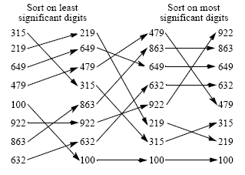
Radix Sort ile Ondalık Sayıları Sıralama
En sağa göre
sıralama
En sola göre
sıralama

Slide 87
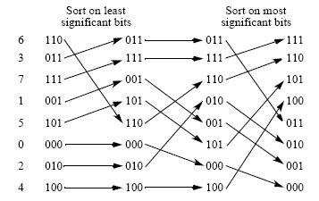
Radix Sort ile İkilik Sayıları Sıralama
En sağa göre
sıralama
En sola göre
sıralama

Slide 88
Radix Sort'un Paralelleştirilmesi
Seviyelerin (bitler veya ondalık basamakların) sıralanması "counting sort" ile kolayca paralelleştirilebilir.
Binary için c[ ] dizisi iki basamak (0 ve 1).

Slide 89
Özet
Sıralama Algoritması | Seri Karmaşıklık | n İşlemcili Paralel Karmaşıklık
Bubble Sort | O(n²) | O(n)
Even-Odd Sort | O(n²) | O(n)
Merge Sort | O(nlogn) | O(n)
Quicksort | O(nlogn) | O(n)
Odd-Even Merge Sort | O(log²n) | O(log²n)
Bitonic Merge Sort |  | O(log²n)
Shearsort |  | O(√n(logn+1))
Rank Sort | O(n²) | O(n)
Counting Sort | O(n) | O(logn)
Radix Sort | O(nlogN) | O(logn*logN)

